Slide 1


GESTAO DO TRABALHO EM SAÚDE. (EAD)- sala d aula invertidada.
PROFESSORA: MARIA EMILIA JUBANSKI
(47) 99189-2315
Mariaemilia.j@gmail.com

Slide 2

Conteúdo:
1- NOÇÕES GERAIS DA PROFISSÃO: DEFINIÇÃO E HISTÓRICO.
2- FERRAMENTAS DE GESTÃO NA ENFERMAGEM.
3-ESTRUTURA ORGANIZACIONAL DO SERVIÇO DE ENFERMAGEM.
4- CÓDIGO DE ÉTICA DA PROFISSÃO.
5- IMPLICAÇÕES ÉTICAS E LEGAIS DO EXERCÍCIO PROFISSIONAL EM ENFERMAGEM.
6-INTRODUÇÃO A ENFERMAGEM: DEFINIÇÃO DA PROFISSÃO COMO CIÊNCIA E ARTE. ÁREAS DE ATUAÇÃO E NÍVEIS DE COMPLEXIDADE DA SAÚDE NO BRASIL.
7-PROCESSO GERENCIAL DOS SERVIÇOS DE SAÚDE

Slide 3

Avaliação: trabalho: recuperação
- elaborar um organograma empresarial, descrever a empresa como se organiza internamente a nível de cargos e departamentos.

Slide 4
1- NOÇÕES GERAIS DA PROFISSÃO: DEFINIÇÃO E HISTÓRICO
A enfermagem é uma profissão que existe, em sua forma mais rudimentar, desde os primórdios.
Seu avanço se deu através da necessidade de aprimoramento, partindo de uma arte do cuidado para uma profissão organizada e baseada em cunho científico.

Slide 5
Desde o início ela se manteve preocupada apenas na assistência e no atendimento das necessidades básicas humanas.
Ao longo do tempo, houve diversas mudanças necessárias para contemplar uma sociedade que vive em constante mudança.
Embora essa profissão tenha resistido por um longo caminho, desde os tempos em que eram prestados apenas cuidados básicos a necessitados, ainda encontra-se distante de sua plena maturidade. De veras, ela tem a necessidade de ser mutante e evolutiva, assim como todo o mundo.

Slide 6
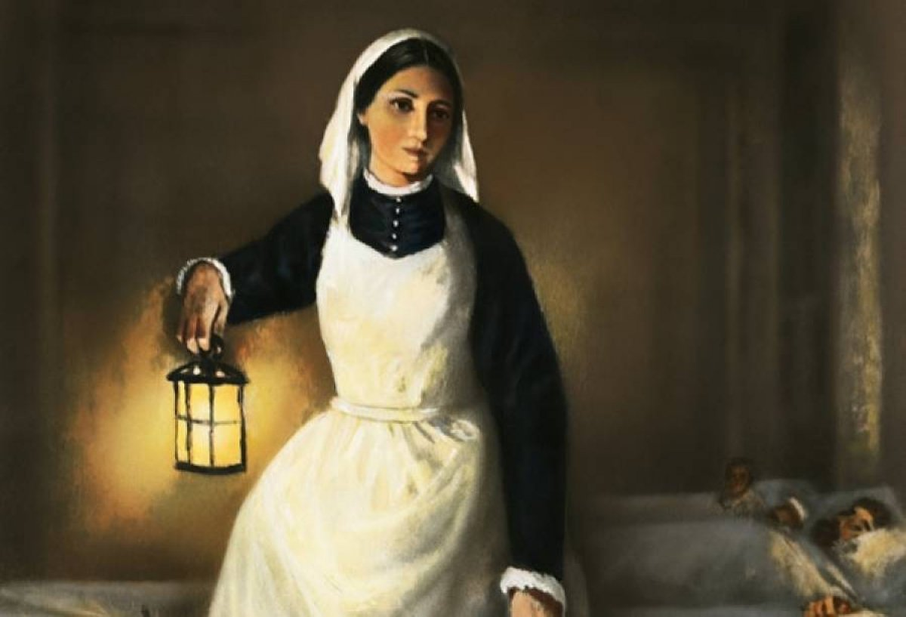
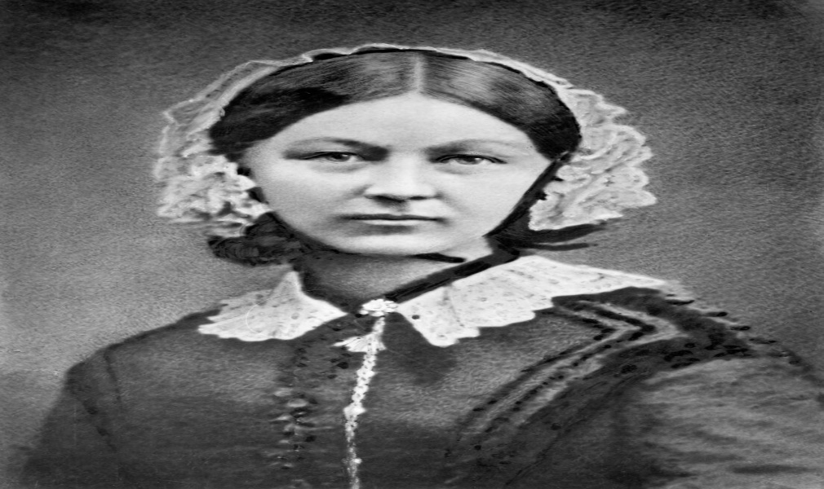
A enfermeira Florence Nightingale elaborou processos considerados inovadores para a época, tornando-se uma referência para o profissional de enfermagem. Veja a sua história:

Slide 7
Florence Nightingale:
Florence Nightingale foi uma reformadora social inglesa, esteticista e fundadora da enfermagem moderna. Nightingale ganhou destaque ao servir como chefe e treinadora de enfermeiras durante a Guerra da Crimeia, na qual organizou o atendimento aos soldados feridos. Wikipédia
Nascimento: 12 de maio de 1820, Florença, Itália
Falecimento: 13 de agosto de 1910, Mayfair, Londres, Reino Unido
Formação: Londres
Prêmios: Real Cruz Vermelha, Ordem de Mérito

Slide 8
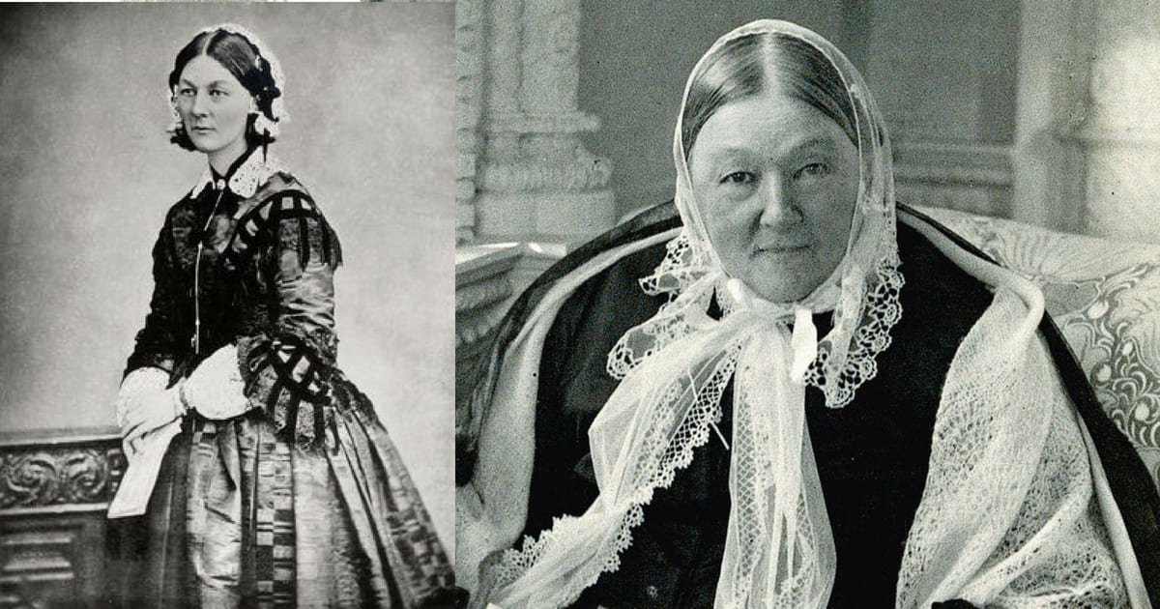
Porque Florence Nightingale é considerada a fundadora da enfermagem moderna?
Ao longo de toda a Guerra da Criméia, Florence conseguiu reduzir as taxas de mortalidade entre os soldados britânicos, através de seus esforços como enfermeira e, provando a eficiência das enfermeiras treinadas para a recuperação da saúde.

Slide 9
2- Ferramentas de gestão na enfermagem
A gestão na enfermagem é um processo complexo que envolve diversas atividades, o que exige qualificação e competência nas dinâmicas profissionais. Assim, o conhecimento sobre as ferramentas adequadas que irão promover a produtividade dos processos e dos cuidados em saúde é fundamental, uma vez que auxilia na avaliação e na melhoria dos resultados.
Gestão: vem do termo em latim , e configura o ato de administrar ou de gerir recursos, pessoas ou qualquer objeto que possa ser administrado com alguma finalidade: seja em benefício próprio ou de uma entidade.

Slide 10
A gerência no contexto da enfermagem, portanto, requer a utilização de instrumentos, tais como :
ciclo PDCA,
matriz 5W2H,
indicadores gerenciais em saúde,
rede de petição e compromisso,
matriz de habilidades e
avaliação de desempenho, ( programas de qualidade e na educação continuada).
OBS:
Nesta Unidade de Aprendizagem, você vai conhecer mais sobre as principais ferramentas de gestão na enfermagem, suas atuações, metodologias e impactos nos serviços de saúde.

Slide 11
Uso do PDCA NA GESTÃO DE ENFERMAGEM.
P: Plan/Planejar –Estabelecer um plano de ação, ou seja, definir quais são as necessidades e os problemas, bem como traçar os objetivos. Nesse caso, um exemplo seria analisar os indicadores de acidente de trabalho e as taxas de reclamação e propor soluções com base nesses dados, tais como a elaboração de cursos de Educação Continuada para qualificar as equipes e os processos e melhorar os números encontrados.
D: Do/Fazer – Colocar em prática o plano elaborado na etapa anterior. Nesse caso, um exemplo seria investir no Moodle como plataforma para estruturação e ministração dos cursos de Educação Permanente. Para isso, deverão ser feitos a contratação de professores, o cadastro da organização e dos profissionais no Moodle, etc.
C: Check/Checar – Avaliar os resultados obtidos a partir da implementação das estratégias. Nesse caso, devem-se verificar os dados atualizados dos indicadores de acidente de trabalho e as taxas de reclamação após a aplicação das medidas de qualificação (ministração do curso de Educação Continuada).
A: Action/Agir – Com base na etapa anterior, verificar a necessidade de realizar ações corretivas, tais como aprofundar ou redirecionar conteúdos do curso de Educação Continuada (conforme os dados/necessidade encontrados), além de analisar os dados de indicadores e taxas. Poderia ser enviado um formulário solicitando feedback aos participantes do curso.

Slide 12
USO DA MATRIZ 5W2H:
Já a matriz 5W2H, também bastante popular, “funciona como um mapeamento de atividades, onde ficará estabelecido o que, por que e como será realizada a ação, quem a fará, onde e quando será desenvolvida e quanto ela custará” (RODRIGUES et al., 2014, p. 260).
Além disso, de acordo com Ferreira, Oliveira e Garcia (2014, p. 207), a ferramenta gera “o plano de ação traçado para solucionar o problema a partir do tratamento de suas causas”.
Assim, trata-se de um modelo que busca gerar resultados de forma rápida, objetiva, clara e eficiente, por meio da proposição de perguntas orientadas pelo próprio nome, ou seja, cinco perguntas que em inglês iniciam com W e duas que iniciam com H, conforme demonstrado a seguir.

Slide 13
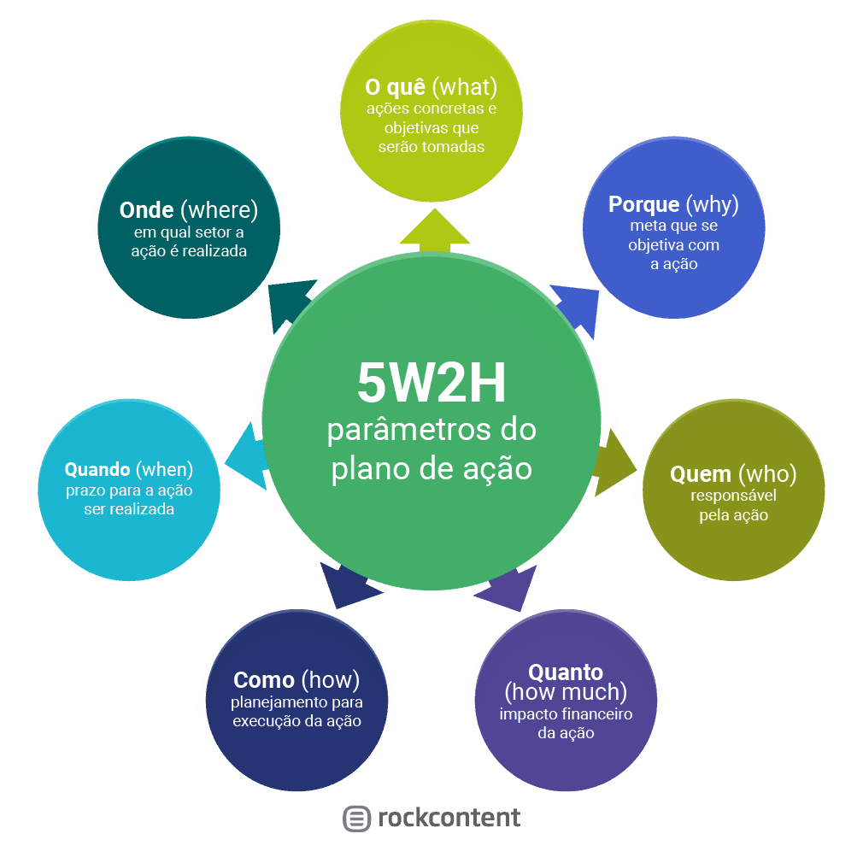
WHAT: O que pode ser feito?
Why: Por que precisa ser feito?
Who: Quem deve fazer?
Where: Onde será feito? 
When: Quando deve ser feito? 
How: Como será feito?
How much: Quanto custará?

Slide 14

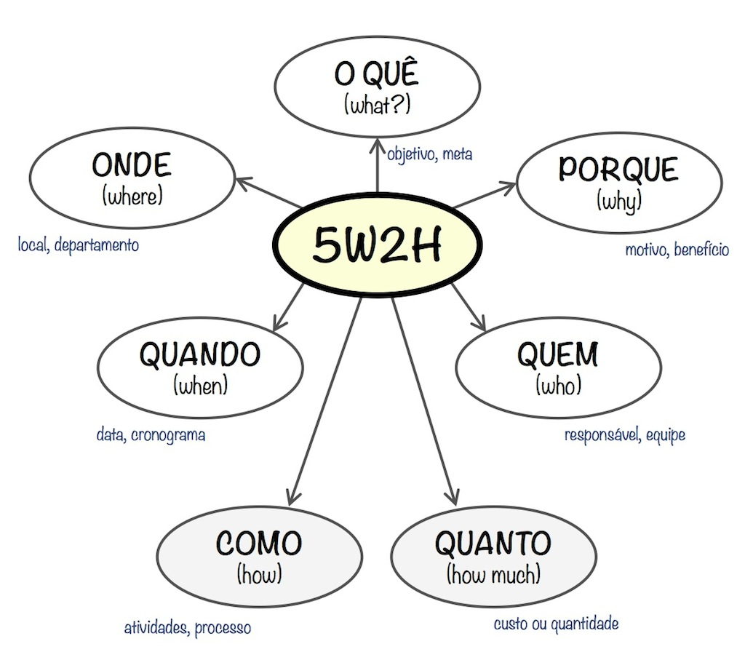

Slide 15
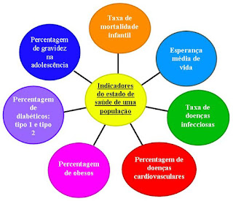
Os indicadores gerenciais em saúde
São ferramentas que envolvem métricas referentes a dados e informações relevantes para os processos de uma instituição de saúde, como :
taxa de ocupação hospitalar,
número de cirurgias realizadas ,
número de funcionários por leito.
Trata-se, portanto, de “uma informação significativa para a condução do negócio e a tomada de decisão, nos níveis estratégico, administrativo ou operacional” (MACHLINE; PASQUINI, 2011, p. 292).

Slide 16
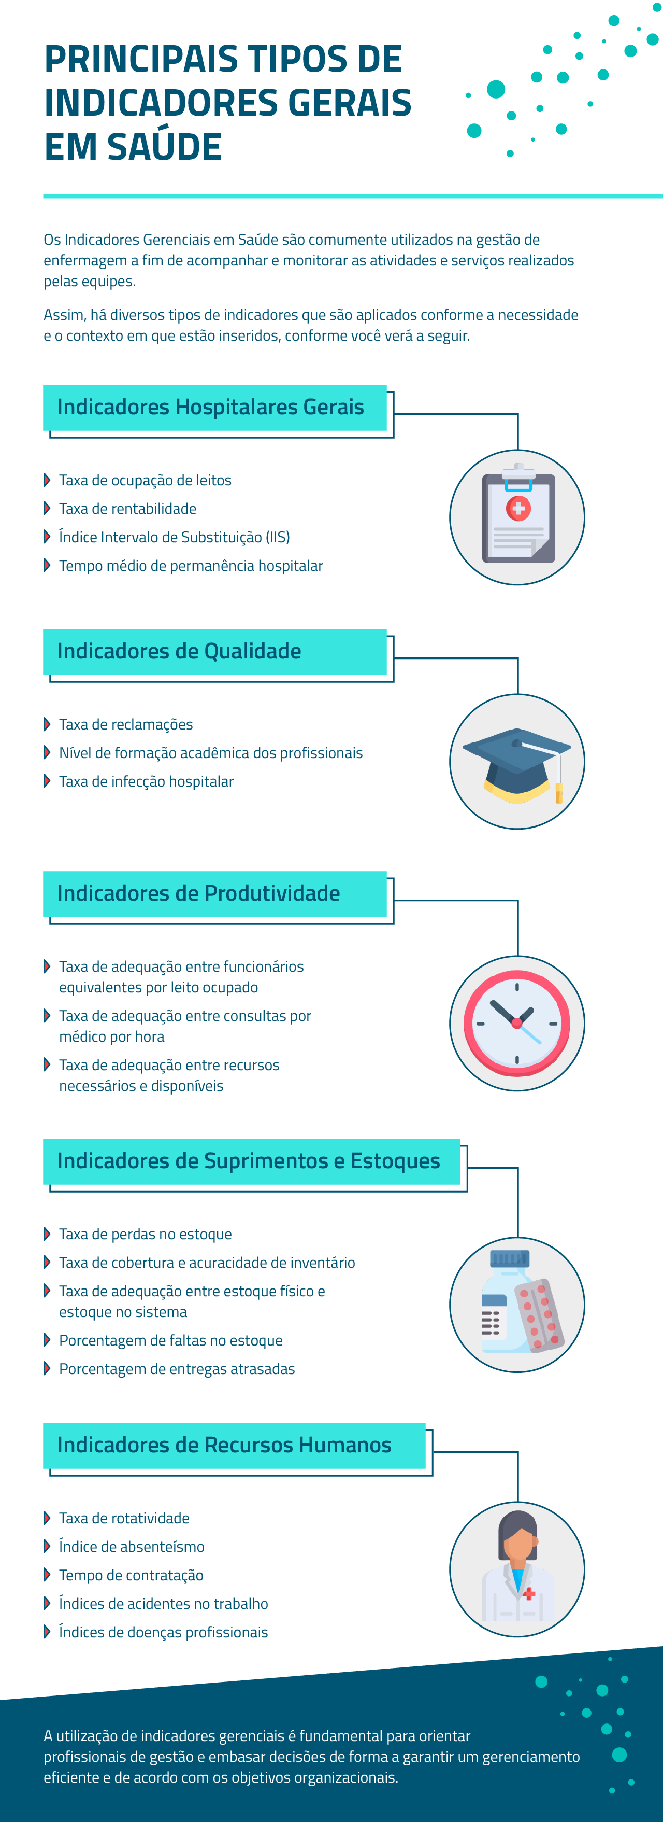

Slide 17
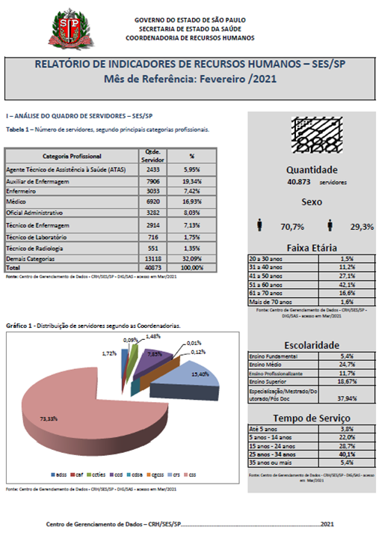
Exemplos :

Slide 18
A ferramenta de rede de petição e compromisso
Ajuda a identificar problemas ao investigar os processos de trabalho de uma organização, envolvendo as relações intra e interinstitucionais entre os atores envolvidos.
Tal ferramenta “reproduz as demandas e pactos entre os diversos atores, na cena da produção da saúde. Funciona como questionadora da ‘rede de conversas’ ao identificar os ruídos presentes nestas relações”. Algumas das principais características dessa ferramenta são:
identifica e permite a análise das relações institucionais existentes na produção dos cuidados de saúde;
permite verificar pedidos, compromissos, solicitações e demandas entre os atores envolvidos nas redes e dinâmicas profissionais;
ajuda a identificar lacunas, mal-entendidos, problemas de comunicação, reclamações, fragilidades, etc.

Slide 19
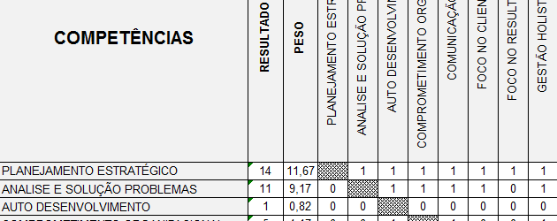
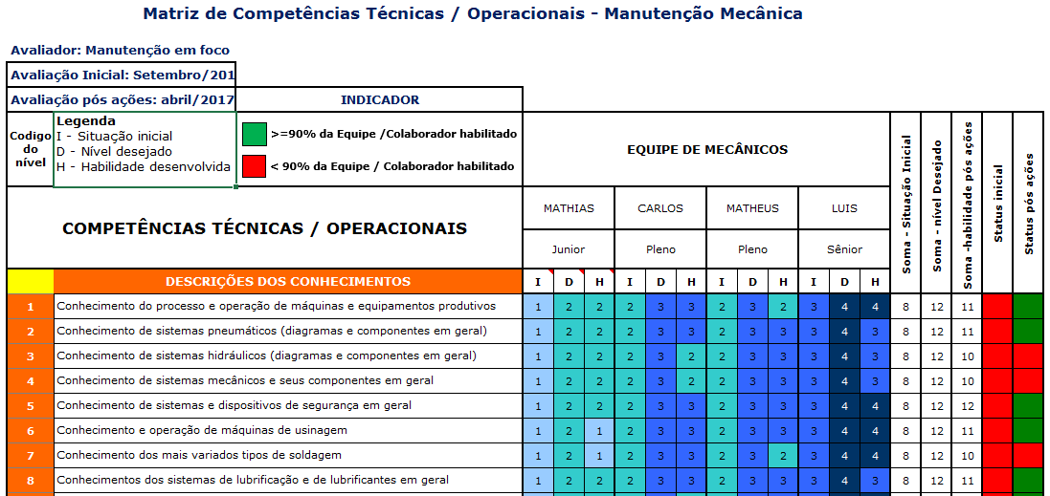
Matriz de habilidades
Geralmente é aplicada por meio de um quadro em que são apresentadas as habilidades dos profissionais,
Ferramentas de gestão na enfermagem, bem como outras informações relevantes às equipes, buscando auxiliar na comunicação e no desempenho internos.
Uma vez que as equipes de enfermagem são responsáveis por diversas atividades, como assistenciais ou gerenciais, torna-se fundamental a verificação e avaliação de habilidades e competências.

Slide 20
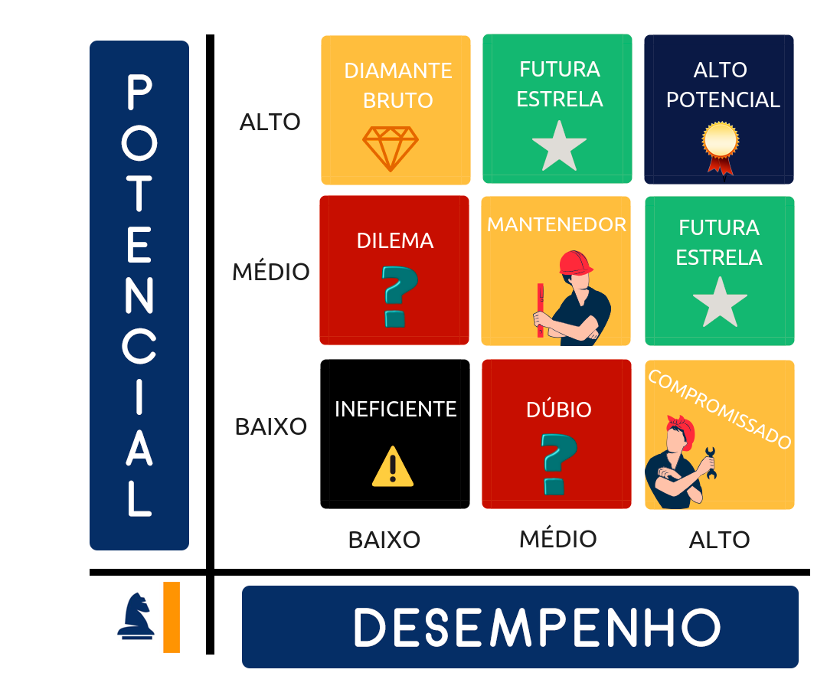
Ferramenta de avaliação de desempenho
Busca mensurar a performance dos profissionais envolvidos levando em conta metas, objetivos, resultados, competências, entre outras métricas que possibilitam verificar o potencial atual do profissional e comparar com aquilo que é almejado pela organização, estimulando o desenvolvimento e a evolução contínua por meio de uma abordagem participativa, que promove discussões, questionamentos e diferentes perspectivas acerca da atuação profissional (CARDOSO et al., 2019).

Slide 21
Monitoramento e avaliação:
Para que o gerenciamento de processos e atividades de enfermagem seja eficiente, tornam-se cruciais o monitoramento e a avaliação contínua dos resultados. Para isso, ferramentas administrativas como os indicadores têm um papel fundamental na melhoria e na qualificação da atuação da gestão.
Assim, os Indicadores Gerenciais são importantes instrumentos na gestão em enfermagem que visam a quantificar, de forma objetiva, o desempenho e os resultados das mais diversas atividades e serviços de gestão.
Uma vez que fornecem dados e informações que permitem analisar e monitorar os processos, tais indicadores auxiliam na condução e na produtividade das atividades e das demais operações organizacionais envolvidas.

Slide 22


Educação continuada:
A educação continuada é uma estratégia baseada no princípio de que o aprendizado, a capacitação e a educação são processos contínuos, sujeitos a mudanças e evoluções.
Uma vez que a gestão de enfermagem desempenha atividades complexas que permeiam as mais diversas dinâmicas hospitalares, torna-se fundamental o envolvimento e compromisso dos profissionais com a qualificação e capacitação.

Slide 23



DIVERSAS ABORDAGENS :
- PALESTRAS
- CURSOS
-TREINAMENTOS
- DINAMICAS

Slide 24
3- Estrutura organizacional do serviço de enfermagem
A estrutura organizacional apresenta a forma de organização de uma instituição, com relação às hierarquias, às autoridades, aos departamentos, às funções e aos cargos.
Com base nessa estruturação, é possível criar os organogramas que mostram de forma visual e clara a forma de organização, permitindo, assim, o alcance de resultados mais satisfatórios.
Nesse contexto, é importante a estrutura organizacional do serviço de enfermagem, pois permite que os profissionais dessa equipe, assim como os demais profissionais do serviço, entendam como esse pessoal é estruturado e quais são as atribuições e responsabilidades de cada membro, de forma a contribuir com a qualidade da assistência e a visibilidade da equipe de enfermagem.

Slide 25
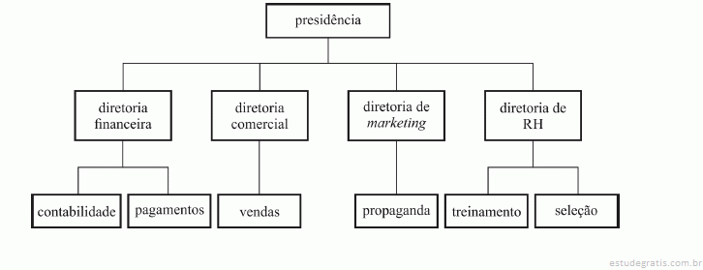
Organograma:
A organização empresarial do final do século XIX se baseava em uma rígida disciplina oriunda dos militares, dos professores e dos padres. O organograma é uma ferramenta inspirada no exército da Prússia, focado no controle, na especialização, nos feudos, nos estratos hierárquicos (Viana, 2014).
É a representação gráfica da estrutura de uma empresa, de seus órgãos e as relações de autoridade existentes entre eles, onde por meio de retângulos, quadrados ou ate círculos são indicados os órgãos, e as relações de autoridade através de linhas.

Slide 26
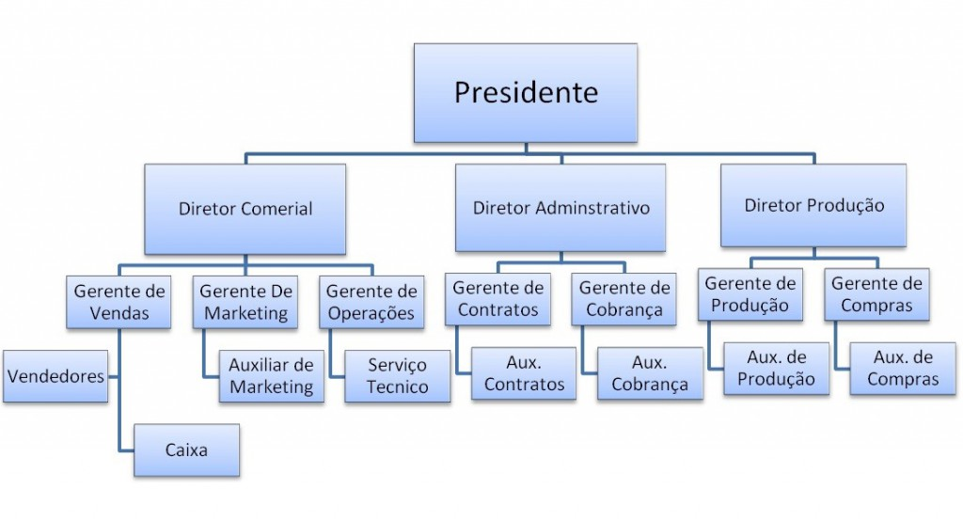

Slide 27
​​IMPORTANTE:
Conhecer como a instituição de trabalho se organiza é fundamental para o bom andamento das atividades. Assim, a estrutura organizacional do serviço de enfermagem tem papel importante na assistência de enfermagem resolutiva e de qualidade.

Slide 28
LIDERANÇA E PROCESSO EM ENFERMAGEM
O líder faz a distribuição e orientação das atividades para outros profissionais da Enfermagem, além de avaliar o atendimento e cuidados prestados aos pacientes. Deve ainda ter conhecimento sobre os pontos fortes e fracos de sua equipe para saber como delegar melhor as funções sem comprometer a segurança dos pacientes.
Liderança autocrática: o estilo mais tradicional. Em uma liderança autocrática, todas as tomadas de decisão são centralizadas em uma só voz. ...
Liderança liberal: oposta à autocrática. ...
Liderança democrática: o equilíbrio dos tipos de liderança. ...
Liderança coaching: uma grande promessa.

Slide 29
4- Código de ética da profissão
É dever de todo profissional da área conhecer o Código de Ética de Enfermagem a fim de exercer suas atividades respeitando os preceitos éticos, de acordo com a legislação.
E refletir sobre a importância do cumprimento desse código auxilia no conhecimento e entendimento da sua aplicabilidade na prática cotidiana do trabalho (na assistência ao paciente e seus familiares, nas relações entre os profissionais e na relação entre profissional e instituição).
Portanto, a ética envolve a sociedade em todas as suas dimensões: particular ou profissional, de ensino e pesquisa.
Nesta Unidade de Aprendizagem, você conhecerá os direitos e deveres dos profissionais de enfermagem, aspectos extremamente importantes para atuar com dignidade, autonomia e humanidade.​​​​​​​

Slide 30
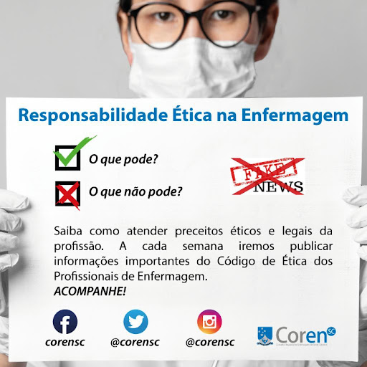
Em seu cotidiano profissional, o enfermeiro irá se deparar com situações diversas, muitas delas serão delicadas e poderão incluir diferenças culturais. Nesse sentido, sua conduta deverá ser adequada aos preceitos éticos e poderá ser preservada, assegurando sua responsabilidade, na medida em que conhecer e refletir sobre o Código de Ética da Enfermagem que visa proporcionar embasamento para os momentos de conflito.
Código de Ética da Enfermagem (Resolução COFEN nº 564/2017). Identificar direitos, deveres e todos os demais capítulos previstos na Resolução COFEN Nº 0564/2017.
Refletir sobre a importância do cumprimento do Código de Ética da Enfermagem.

Slide 31
5- Implicações éticas e legais do exercício profissional em enfermagem
A importância do saber das implicações éticas e legais relacionadas ao exercício profissional da enfermagem.
Sabemos que o dia a dia desses profissionais é permeado por diversas situações de difícil condução e que podem inclusive serem questionadas em seu aspecto legal e ético. Desta forma, é muito importante que profissionais de enfermagem saibam as situações pelas quais podem ser penalizados para que evitem passar por elas.
O Código de Ética dos Profissionais de Enfermagem está organizado por assunto e inclui princípios, direitos, responsabilidades, deveres e proibições pertinentes à conduta ética dos profissionais de Enfermagem.

Slide 32
Pode o profissional de enfermagem se recusar a exercer alguma atividade?
Sim. O profissional tem o direito de se recusar a executar atividades que não sejam de sua competência técnica, científica, ética e legal ou que não ofereçam segurança ao profissional, à pessoa, família e coletividade.

Slide 33

Responsabilidades: civil/ penal/e ético.

Slide 34
Quais são as responsabilidades civis e éticas no processo de trabalho e do cuidado de enfermagem?
O Código de Ética dos Profissionais de Enfermagem (BRASIL, 2000), em seu artigo 12, disciplina que constitui responsabilidade e dever do profissional “Assegurar à pessoa, família e coletividade assistência de enfermagem livre de danos decorrentes de imperícia, negligência ou imprudência”.

Slide 35
Negligência, imperícia e imprudência?
Na negligência, alguém deixa de tomar uma atitude ou de apresentar uma conduta que era esperada para a situação. Age com descuido, indiferença ou desatenção, não adotando as devidas precauções.
EX: Um pai de família que deixa uma arma carregada em local inseguro ou de fácil acesso a crianças, por exemplo, pode causar a morte de alguém por essa atitude negligente.
A imprudência, por sua vez, pressupõe uma ação precipitada e sem cautela. A pessoa não deixa de fazer algo, não é uma conduta omissiva como a negligência. Na imprudência, ela age, mas toma uma atitude diversa da esperada. Um motorista que dirige em velocidade acima da permitida e não consegue parar no sinal vermelho, invadindo a faixa de pedestres e atropelando alguém, por exemplo, age com imprudência.

Slide 36

Imperícia, para que seja configurada a imperícia, é necessário constatar a inaptidão, ignorância, falta de qualificação técnica, teórica ou prática ou ausência de conhecimentos elementares e básicos para a ação realizada. Um médico que realize uma cirurgia plástica em alguém e causa deformidade pode ser acusado de imperícia.

Slide 37

6-Introdução a enfermagem: definição da profissão como ciência e arte. Áreas de atuação e níveis de complexidade da saúde no Brasil.
A área da enfermagem no Brasil tem crescido cada vez mais, gerando ótimas oportunidades. No entanto, ainda existem algumas questões que influenciam no seu desenvolvimento, como o número de profissionais, diferenças socioeconômicas, entre outros.
Por esse motivo, antes de fazer um curso e se inserir nesse mercado de trabalho, é importante conhecer suas perspectivas e desafios, para que possa se preparar e ter sucesso em sua jornada profissional.

Slide 38

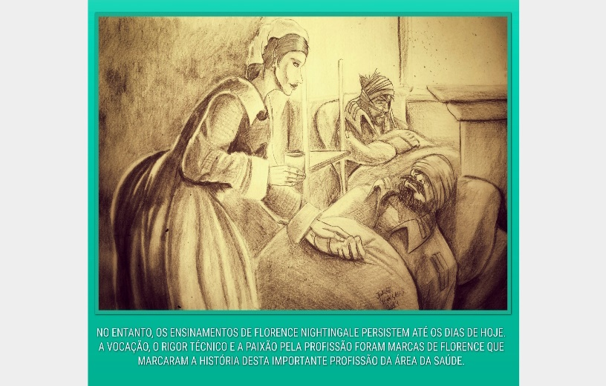
Atualmente a profissão de enfermagem no Brasil e no mundo vem sendo aprimorada e conhecimentos novos são agregados às bases científicas da profissão através de pesquisas em nível de pós graduação, mestrado e doutorado em enfermagem.

Slide 39

Qual é o quadro atual dos profissionais de enfermagem?
Atualmente, o quadro de profissionais de enfermagem é composto, em sua grande maioria, por auxiliares e técnicos em enfermagem, seguidos dos enfermeiros. De acordo com dados informados pelo Conselho Federal de Enfermagem, o número de profissionais, até 01 de janeiro de 2020, era de:
auxiliares em enfermagem: 415.065;
técnicos em enfermagem: 1.287.012;
enfermeiros: 574.766.

Slide 40
A carreira hoje:
De acordo com Renata e Yara, a carreira de enfermagem é praticamente imune a crises. O enfermeiro é crucial no sistema de saúde e faltam profissionais qualificados no mercado. Além disso, hoje esse profissional pode trabalhar além do ambiente hospitalar, com uma grande variedade de atuações.
“O mercado é bem aquecido, o bom profissional não fica desempregado”, o investimento em uma boa formação, em desenvolvimento e na atualização constante por parte do estudante e do profissional, para que não sofram com uma crise econômica.

Slide 41
A profissão tem conquistado no cenário mundial um local de destaque e além disso, o mercado de trabalho abriu um leque de opções para que os enfermeiros e enfermeiras possam atuar, tais como: assistência de enfermagem, Gerenciamento de Serviços de enfermagem, docência, pesquisas, consultorias independentes, além de muitas outras atividades como responsabilidade técnica de estabelecimentos de ensino e saúde.
Diante disso, cabe ao enfermeiro definir a área que mais lhe interessa e buscar a especialização para ingressar no mercado de trabalho.

Slide 42
Técnico em Enfermagem
O próximo da hierarquia é o técnico em enfermagem. Para exercer a profissão, é necessário Ensino Médio completo e diploma de curso técnico com duração de 2 anos.
Suas funções, embora tão importantes como a do enfermeiro, estão concentradas em nível básico e médio de cuidados. Em outras palavras, são voltados para pacientes.
Esse profissional pode auxiliar no tratamento de pacientes na UTI ou no pós-operatório, desde que supervisionados pelo enfermeiro. Ele assiste o enfermeiro no planejamento das atividades de assistência em todos os níveis de complexidade.
Além disso, é de sua responsabilidade: aplicação de vacinas, realizar a higiene do paciente e administrar medicamentos...etc

Slide 43
7-Processo gerencial dos serviços de saúde
O processo gerencial é determinante para se atingir os objetivos organizacionais, por meio de planejamento, coordenação, direção e controle.
A função de gerente exige conhecimentos e habilidades técnicas, administrativas, políticas e psicossociais, para mobilizar a equipe em relação à organização e à produção dos serviços de saúde.
No papel de pessoa de decisão, o gerente necessita de boas informações, de autonomia e de referencial.

Slide 44

Toda organização de saúde é formada por um conjunto de pessoas, recursos e tecnologia, e tem um modo padronizado de operação. Contudo, para que isso aconteça, é preciso prover as condições necessárias para a realização das atividades, ou seja, é preciso que haja uma administração.

Slide 45


Quatro funções básicas do processo de Processos Gerenciais são:
Planejamento e tomada de decisão
Organização
Direção
Controle

Slide 46
